Slide 1
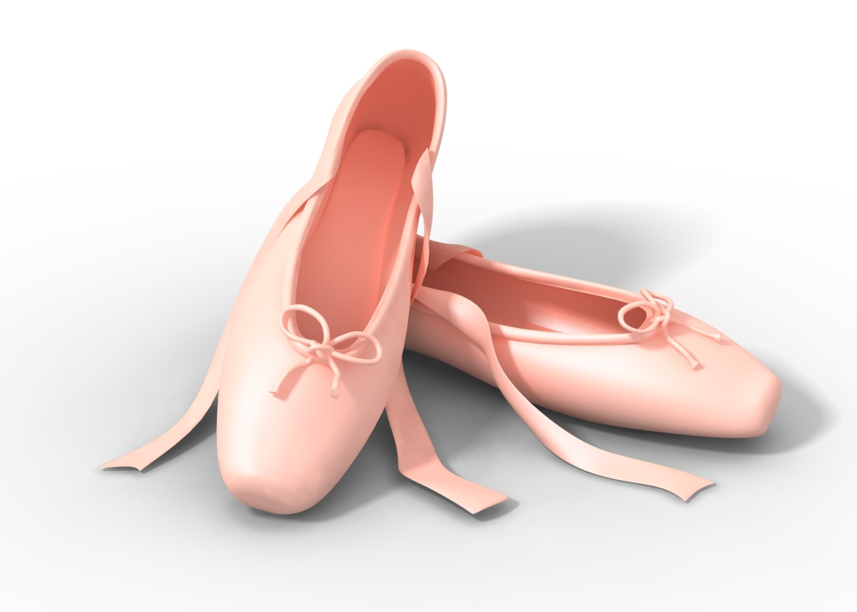
JEUX DE MOTS ET DE LANGAGE
MUSIQUE ET EPS

Slide 2
LA DEMARCHE DE CREATIVITE
1- LE TEMPS D’EXPLOITATION
ou phase de découverte
2- LE TEMPS DE STRUCTURATION
ou phase de transformation
3- LE TEMPS DE REINVESTISSEMENT
ou phase de transposition

Slide 3
LIENS MUSIQUE ET EPS
MUSIQUES ET CHANTS
« MATIERES VIVANTES »
Retranscrire
Réinterpréter
Réarranger
« CORPS EN MOUVEMENT »
E P S
Notes:
La musique et le chant sont des matières vivantes tout comme notre corps. Il est intéressant de travailler avec les élèves la production non seulement dans sa mémorisation mais également dans son objectif de réalisation: il y a eu un auteur, une volonté de production, un pourquoi? De la production de cet auteur.. Peut-être un message à faire passer… c’est en cela que notre corps va pouvoir réagir en proposant des adaptations corporelles à la musique, aux mots de la chanson, à son rythme etc….
C’est pourquoi: il sera intéressant de développer chez nos élèves la retranscription, la réinterprétation et le réarrangement de la production vocale.
Un corps en mouvement
Et donc à une pratique de l’Education Physique et Sportive.

Slide 4
LE TEMPS D’EXPLOITATION ou phase de découverte
THEME: un chant « Le Bégonia »
CORPS
ESPACE
TEMPS
AUTRES
MATERIEL

Slide 5
LE TEMPS DE STRUCTURATION ou phase de transformation
PHASE D’EXPRESSION ARTISTIQUE
Phase d’exploitation des « trouvailles » de la phase de découverte
Choix des modalités d’évolution
Choix des actions à réaliser
Choix du matériel
Choix des espaces
Choix du temps

Slide 6
LE TEMPS DE REINVESTISSEMENT ou phase de transposition
Mise en danse des actions enchainées de la phase précédente.
REPETITIONS
AJUSTEMENTS
ACTEUR
SPECTATEUR

